Slide 1
遺 傳 學 演 算 法
（Genetic Algorithm，GA）

Slide 2
內 容
一、前言
二、GA演算原理
三、GA演算流程
四、GA最佳化求解方法
五、案例說明
六、GA與傳統方法找最佳值的相異處
七、結論

Slide 3
前言
遺傳學演算法（Genetic Algorithm，GA）
  又稱為基因演算法
  1975年由John Holland(1975)所提出
  主要目的在於利用達爾文進化演論”物競天擇，適者生存”的方式
  為一種有效的最佳化搜尋方法
  近來被廣泛的應用於搜尋各類問題的最佳解
  藉由生物物種的基本運算子，在每代間進行演化，終而尋得適當問題的最佳解

Slide 4
前言 (cont.)
GA不同於其他最佳化方法的原因
  它能隨機搜尋最佳解
  具有保證最佳化的值能收斂及可靠度佳的特性
  故為一種較佳的最佳化搜尋方法。

Slide 5
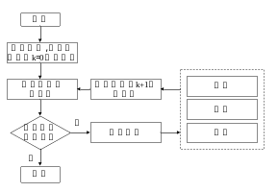
演化流程

Slide 6
演化流程 (cont.)
遺傳演算法在求解過程中，大致上可以分為七個步驟進行：
(1) | 設計編碼方式(染色體個體表示法)
(2) | 決定族群大小規模
(3) | 設計適合度函數，決定染色體個體適合度的評估標準
(4) | 決定挑選與複製的方法
(5) | 定義交配與交配率
(6) | 定義突變與突變率
(7) | 決定終止條件

Slide 7
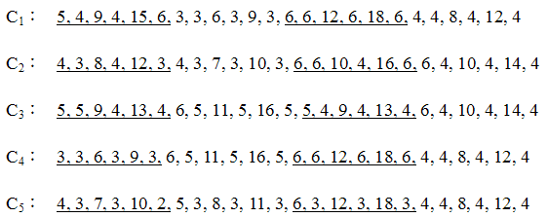
演化流程 (cont.)
1.初始族群 (Initial population)
  先必須隨機的產生q個染色體，這q個染色體稱為初始族群
  族群中的每個染色體亦稱之為一個個體(Individual)
ex:

Slide 8
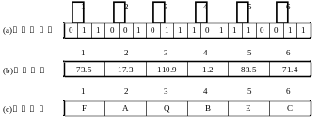
演化流程 (cont.)
2.編碼 (Encoding)
遺傳演算法依編碼資料型態的不同，可以分為：
整數編碼、實數編碼、二進位編碼、文字編碼以及符號編碼等
ex:

Slide 9
演算原理 (cont.)
3.染色體 (chromosome)
  運算子運算的對象是染色體
  染色體的型態是由一串數字串接而成的字串
  每一個染色體都對應到目標問題的一個解
  將每個參數之編碼字串串接起來就組成染色體
  染色體的長度及個體都會影響到目標問題的精確度及難度
  染色體長度越長則目標問題的分割就越精密

Slide 10
演算原理 (cont.)
4.適合度函數 (fitness)
  用來評估族群中每一個個體適合度的指標
  進化論中提到”適者生存，不適者淘汰”的基本概念
  適合度函數值越高表示個體的適合度越好、競爭力越強，相對的也就越可能將基因遺傳到下一代身上
  可以藉由設計不同的適合度函數來達到控制演化，進而產生不同的結果

Slide 11
演算原理 (cont.)
5.複製 (reproduction)
  依據每一個個體的適合度函數值之高低來決定該個體被複製的機率
  適合度函數值越高的個體，被複製成為下一代的個體之機率就相對的越高，反之就會被淘汰
  而選擇複製的過程，常被提及的方法有以下兩種：輪盤式選擇法(Roulette Wheel Selection)及競爭式選擇法(Tournament Selection)兩種。

Slide 12
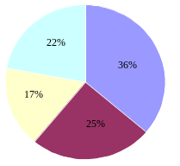
演算原理 (cont.)
輪盤式選擇法(Roulette Wheel Selection)：
適合度函數值越大的話，則在輪盤上佔有的面積比例
就越大

Slide 13
演算原理 (cont.)
競爭式選擇法(Tournament Selection)
  在每一代的演化過程中首先隨機地選取兩個或更多的染色體個體(字串）
  具有最大適合度函數值的物種即被選中送至交配池中
  重複的選取，一直到交配池中染色體的個體數與族群的個體數相同
  同樣的，適合度函數值越高的個體就越容易被選中

Slide 14
演算原理 (cont.)
6.交配 (crossover)
  交配池中的兩個母代個體，彼此交換位元資訊進而產生兩個新的個體
  藉由累積前代較為優良的位元資訊，以期待能夠產生出更優秀的個體
  事先設定的交配機率(probability of crossover)來決定是否要進行交配的運算
  依據交配方式的不同，又可分為單點、兩點以及均勻三種

Slide 15
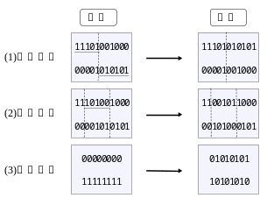
演算原理 (cont.)
依據交配方式的不同，又可分為單點、兩點
以及均勻三種
0→1,1→0
兩點間
0→1,1→0

Slide 16
演算原理 (cont.)
7.突變 (mutation)
  純粹靠著複製與交配這兩個運算的話，無法創造出具有新特性的個體
  希望透過突變的方式使得新的個體可以跳脫單純交配的區域解中，進而產生全域最佳解
  主要突變方式大致上分為三種：
  （1）基本位突變(Simple Mutation)
  （2）均勻突變(Uniform Mutation)
  （3）非均勻突變(Non-Uniform Mutation)

Slide 17
演算原理 (cont.)
8.族群的取代
  經過複製、交配以及突變這三個運算過程之後，在交配池中產生了新世代族群的新個體
  族群取代的方式可以分為以下兩種：
  (1)整代取代：
  全部以新的個體取代舊族群中的舊個體，成為新
  的族群。
  (2)保留菁英：
  此方式最大的好處是可以確保每一個新一代族群
  的適合度函數值不會降低。

Slide 18
演算原理 (cont.)
9.演化終止
  通常遺傳演算法的終止條件會分為三種方式：
  (1)當演化流程達到指定的世代數目時；
  (2)當演化流程達到要求的目標時；
  (3)當演化流程停滯或者是已經達到某種飽和現象時。

Slide 19
結論

